Slide 1
Nebezpečenstvo - alkohol, fajčenie, drogy

Slide 2
Alkohol
Je omamná látka vyvolávajúca zmeny vo vnímaní a v správaní sa človeka, ktorú obsahujú niektoré nápoje. Keďže alkohol je návykový (telo si naň zvykne a vyžaduje ho čoraz viac), zaraďujeme ho medzi drogy.
V prírode vzniká kvasením, pri ktorom kvasinky menia cukor na oxid uhličitý a alkohol. Ak sa nám začne kaziť jablkový mušt, objavia sa v ňom bublinky, teda začne kvasiť. Už nie je sladký (cukor sa premenil), ale kyslastotrpkastej chuti. Podobným spôsobom sa vyrába jablkové alebo hroznové víno. Víno obsahuje 10 až 15 percent alkoholu, pivo približne polovicu. Najviac alkoholu obsahujú destiláty vyrábané pálením, nazývané aj tvrdý alkohol.

Slide 3
Čím viac alkoholu nápoj obsahuje, tým je silnejší, a tým ľahšie a rýchlejšie môže spôsobiť opitosť. Opitý človek často nevie, čo hovorí ani čo robí. Obvykle mu je neskôr zle. Kto sa napije alkoholu, nesmie šoférovať, lebo by ohrozoval seba aj druhých.
Človeka, ktorý nikdy nepije alkohol, nazývame abstinent

Slide 4
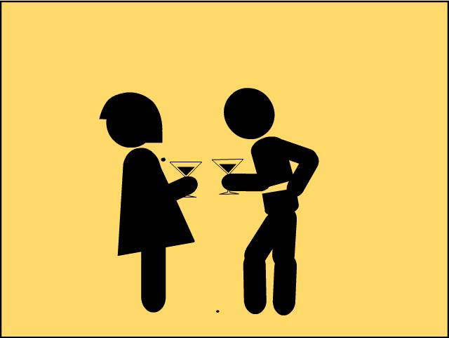

Slide 5
Fajčenie
Svetová zdravotnícka organizácia WHO už pred rokmi upriamila pozornosť verejnosti na problematiku vedecky dokázanej škodlivosti tabaku.
A nie náhodou, veď fajčenie je nebezpečnou pliagou, ktorá ničí ľudské zdravie.

Slide 6
Na Slovensku zomiera na choroby súvisiace s fajčením ročne asi 20 tisíc osôb.
Život fajčiarov sa skracuje celkove o 8 -10 rokov
(priemerne o 5 min. pri vyfajčení jednej cigarety).
Absolútna väčšina ľudí, ktorí zomreli na infarkt alebo rakovinu pľúc boli fajčiari.
Sústavným a dlhodobým vplyvom sa stalo fajčenie rizikovým činiteľom pri vzniku chorôb, akými sú zúženie ciev, vysoký krvný tlak kôrnatenie tepien a vredová choroba, katary dýchacieho a zažívacieho ústrojenstva, choroby obličiek a najmä zhubné rakovinové ochorenia.

Slide 7
Na Slovensku zomiera na choroby súvisiace s fajčením ročne asi 20 tisíc osôb.
Život fajčiarov sa skracuje celkove o 8 -10 rokov
(priemerne o 5 min. pri vyfajčení jednej cigarety).
Absolútna väčšina ľudí, ktorí zomreli na infarkt alebo rakovinu pľúc boli fajčiari.
Sústavným a dlhodobým vplyvom sa stalo fajčenie rizikovým činiteľom pri vzniku chorôb, akými sú zúženie ciev, vysoký krvný tlak kôrnatenie tepien a vredová choroba, katary dýchacieho a zažívacieho ústrojenstva, choroby obličiek a najmä zhubné rakovinové ochorenia.

Slide 8
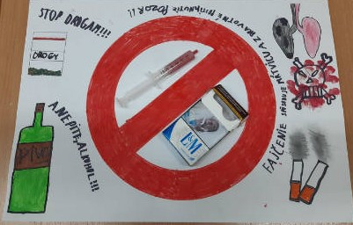

Slide 9
Drogy
Drogy sú návykové látky, ktorých užívaním sa stávame od nich závislými, čo znamená, že už nedokážeme bez nich žiť. Preto sú veľmi nebezpečné. Najprv nám poskytujú príjemné zážitky. Náš organizmus si však vyžaduje ich pravidelné dodávanie a neskôr zvyšovanie dávok, aby sme sa pri ich nedostatku necítili zle. Keby sme ich chceli prestať neskôr užívať, už nie sme toho schopní. Dostali sme sa do kolotoča závislosti, z ktorého nemožno uniknúť, a ak áno, tak s ťažkosťami.

Slide 10
12 spôsobov odmietnutia drogy
1. Vyhnutie sa
2. Nevidím, nepočujem
3. Odmietavé gesto
4. Nie alebo nechcem
5. Odmietnutie s vysvetlením odmietam alkohol nie človeka
6. Ponuka lepšej možnosti
7. Prevedenie reči na inú tému
8. Odmietnutie s odkladom
9. Pokazená gramofónová platňa /nechcem, nechcem, .../
10.Odmietnutie s protiútokom
11.Odmietnutie navždy
12.Odmietnutie ako pomoc /nechcem a ty s tým skonči, kým sa dá/

Slide 11
Niektoré spôsoby ako povedať "NIE"!
Povedz "nie" a choď preč - so sebadôverou. Neobzeraj sa a nepostávaj. Choď preč alebo utekaj, až kým sa nedostaneš z tejto situácie.
Povedz "nie" a choď preč. Nájdi si nejakého dospelého, ktorému môžeš dôverovať. Porozprávaj sa s ním najmä vtedy, ak to, čo sa plánuje, je nebezpečné, alebo škodlivé.
Ignoruj návrhy. Buď predstieraj, že si nepočul, alebo sa začni rozprávať o niečom úplne inom.
Nájdi si výhovorku. Vymysli si niečo, čo by si "mal" robiť a odíď preč, ako by si to išiel spraviť.
Vysmej sa tomu nápadu. Vysmej sa návrhu a povedz im, aký je smiešny.
Vyzeraj šokovaný - že niekto, kto sa volá tvojim "priateľom", ťa žiada urobiť takú vec!
Navrhni "lepší" nápad, ktorý nespôsobí problémy alebo nebude nebezpečný.
Vráť výzvu. Ak tvoj priateľ hovorí: "Keby si bol skutočne môj priateľ, urobil by si to!", ty môžeš povedať: "Keby si ty bol skutočne mojim priateľom, nežiadal by si ma spraviť to."

